Slide 1
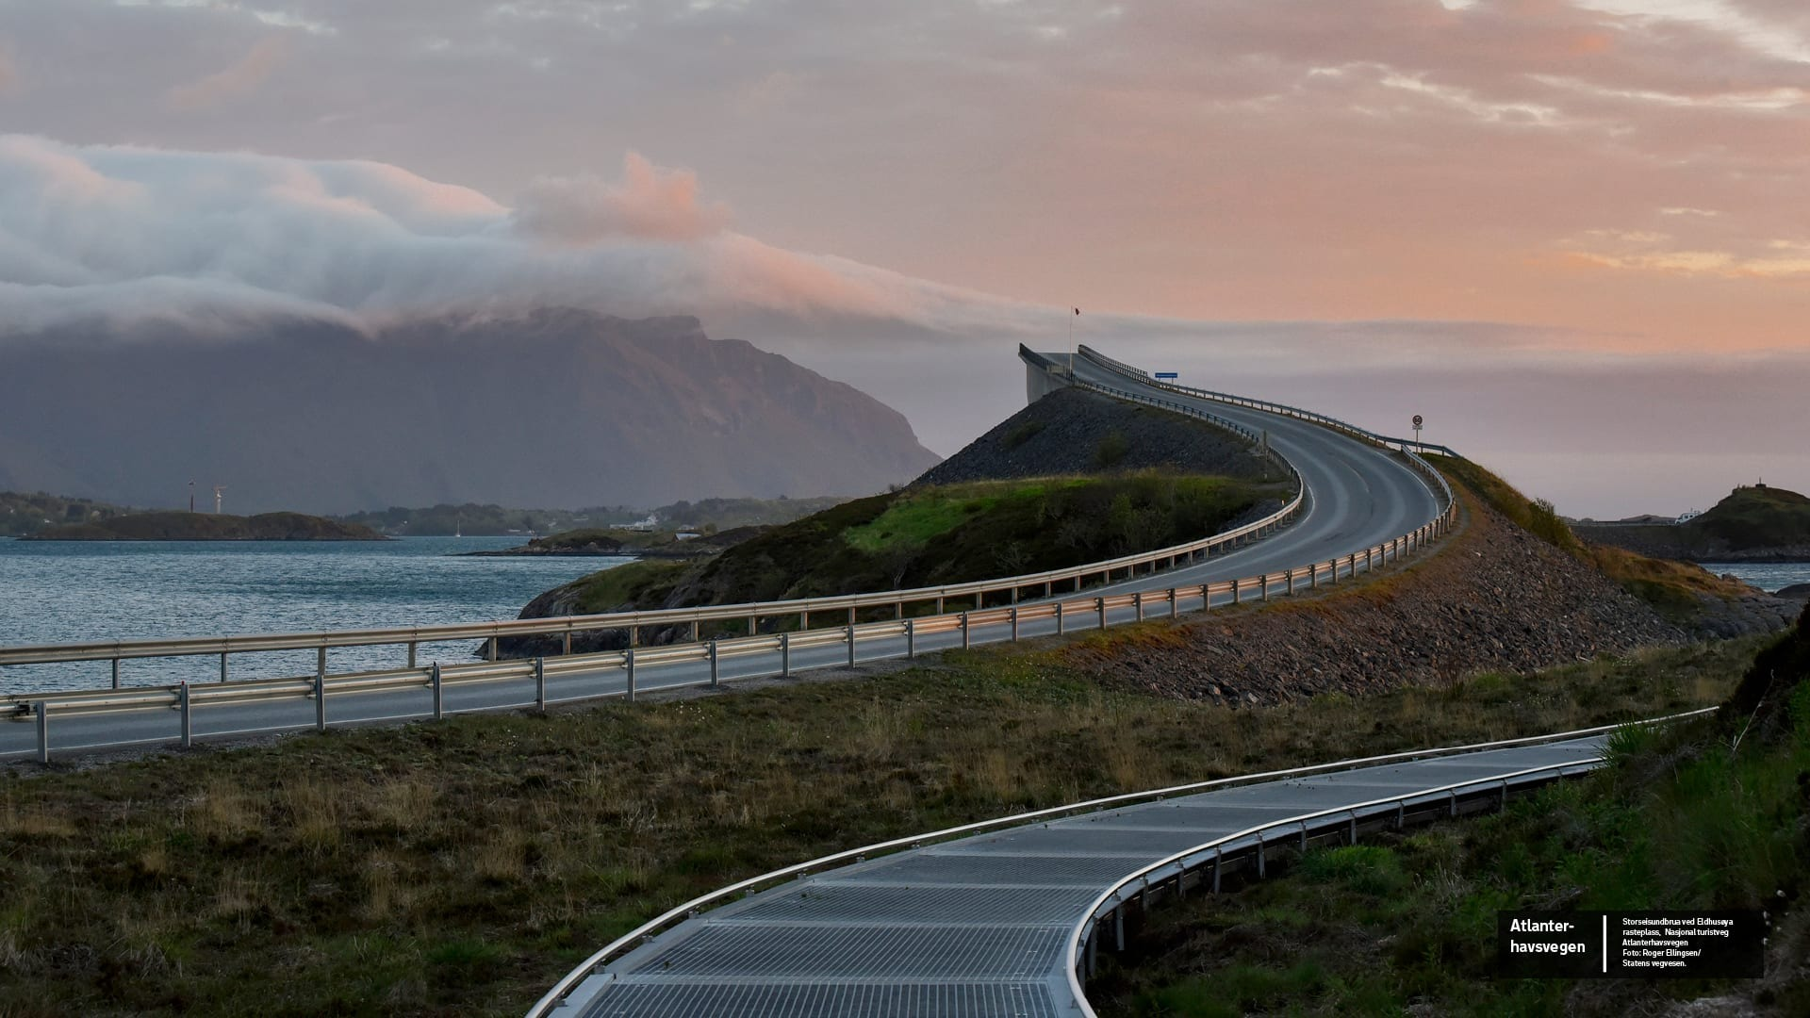

Din rolle som tilrettelegger
Som tilrettelegger for kurset -Trygg på «glatta», ønsker vi at du skal være trygg i din rolle og at kurset du leverer forhåpentligvis skal føre til progresjon for dine deltagere. Vi ønsker også en helhetlig kursleveranse over det ganske land.
På bakgrunn av dette inviteres du herved til kurs hos NAF hvor følgende tema vil bli problematisert:
Gjennomgang av kurset, -Trygg på glatta- ny utgave!
Væremåte- hvem er du som tilrettelegger?
Metodikk. Fortelle, spørre eller diskutere?
Spørsmålsformulering- hvilke spørsmål ønsker du å stille?
Notes:
For å fremstå som profesjonell og som en god representant for NAF nasjonalt, ønsker vi att dere som tilretteleggere leverer de samme kursene over det ganske land med det samme innholdet.

Slide 2
Forutsetninger for å være tilrettelegger for NAF
Gjennomført oppdateringskurs
Være tilknyttet en øvingsbane der aktiviteten tilsier dette
Være profesjonell og holde seg til eksisterende innhold
I utgangspunktet ikke endre på innholdet i forhold til egne preferanser
Ha det gøy som tilrettelegger
Ved gjennomføring informere deltagere om at:
-Veitrafikkloven gjelder
-Egen forsikring dekker skader
-Du sammen med banemannskap sørger for at øvingsbanen er klargjort før kjøring
-Du passer på at deltagere følger tildelte oppgaver

Slide 3
Trygg på «glatta»
Ditt navn
Din avdeling
Notes:
Velkommen og litt om meg og min/ din bakgrunn.
Arbeidsform idag vil være I- D- P (Individuelt, delt og plenum)

Slide 4
Dagen idag:
Innledning/ teori
Praksis- øvingsbane/ sikkerhets- hall
Refleksjon/ oppsummering

Slide 5

Sikkerhet på øvingsbanen
Hvis det skulle oppstå et uhell eller en skade:
LA BILEN STÅ!!!
Høyeste tillatte hastighet på øvingsbanen er
Notes:
Ved skade må ikke kjøretøy flyttes fra skadested før banemannskap har gitt klarsignal.
Dette må presiseres tydelig. LES HØYT.
-Kjøring på banen skal ikke påbegynnes før banemannskap har klarert banen for bruk. Trafikklærer/kursleder skal gjøre seg kjent med gjeldende friksjonsforhold før kurs igangsettes gjennom samtale med banemannskap eller ved egen kontroll.
-Det må tas særlig hensyn til at atferden på øvingsfeltene er svært uforutsigbar. Passering av annet kjøretøy på øvingsfeltene kan ikke skje uten konkret avtale mellom partene.
-Det er stans forbudt i alle øvingsfelt med tilhørende tilfartsveier og sikkerhetssoner. Dette gjelder ikke stans som er nødvendig for å utføre øvelser og oppgaver i henhold til kursets mål eller intensjon.
Hva forteller egentlig 60 skiltet? La deltagerne diskutere med sidepersonen i 1 minutt deretter dele i plenum.

Slide 6
Forventninger til dagen i dag ☺
Notes:
Bruk 2 minutter og noter ned egne forventninger.
Bruk så 2 minutter med sidemann for å sammenligne.
Bruk 2 minutter på å dele i plenum hvis ønskelig.
Forklar kursholderne forskjellen på -Forventninger og –Ønsker.
Forventninger er starten på dagen/ kurset, ønsker er der du vil være når kurset er ferdig. Altså målet

Slide 7
Mål for dagen
Du skal gjennom opplevelse og erfaring videreutvikle din kompetanse i å opptre slik at ulykker unngås.
Dette gjennom å:
-Bli bedre kjent med eget kjøretøy
-Bli kjent med utfordringer knyttet til variabelt veigrep
-Bli kjent med valg av gode løsninger
Du skal også forsterke din kunnskap om sikring av personer i bil
Notes:
Hvilken kompetanse skal videreutvikles? Viktig å påpeke at det er eksisterende kompetanse per idag..

Slide 8
Norges Automobil Forbund
NAF er en uavhengig, medlemsstyrt forbruker- og interesseorganisasjon som ivaretar medlemmets behov som trafikant.​
500 000 medlemmer, uten offentlig støtte​
64 avdelinger med ca.1600 tillitsvalgte og frivillige​
29 MC klubber med ca.17500 medlemmer​
26 øvingsbaner​
48 NAF Sentre​
Vel frem☺
Notes:
Kort om din NAF historie og NAF sitt samfunnsoppdrag. Inn mot neste lysark som omhandler ulykkesbildet per idag.

Slide 9
Ulykkesbildet
Fart
Uoppmerksomhet
Rus
Bilbeltebruk
89 drepte, 584 hardt skadde i 2024 (hardt skadde per september)
Notes:
Hva er de viktigste årsakene til ulykker? Deltagerne får 1 minutt med sidepersonen, deretter dele i plenum.
FART- 62 prosent holder fartsgrensen- hvorfor ikke flere? Målet var 72 % innen 2026, dette ble flytt til 2030.
UOPPMERKSOMHET- 1/3 av ulykkene skyldes uoppmerksomhet. Hva er det vi i tillegg bruker oppmerksomheten på og hvor lang tid tar dette? Skifte sang på Spotify eller på radioen, 10- 15 sekunder.
RUS- ikke bare alkohol, men også narkotika og medisiner
BILBELTEBRUK- Rundt to tredjedeler av de omkomne uten bilbelte, eller omtrent 11 personer per år, hadde hatt en sjanse til å overleve med bilbelte.
Det er flest uten bilbelte blant unge og menn, mens det er flest med feil bilbeltebruk blant eldre og blant kvinner.
Overgang til neste bildet- hva kan du gjøre med dette? SAMFUNNSOPPDRAGET vi alle har.

Slide 10
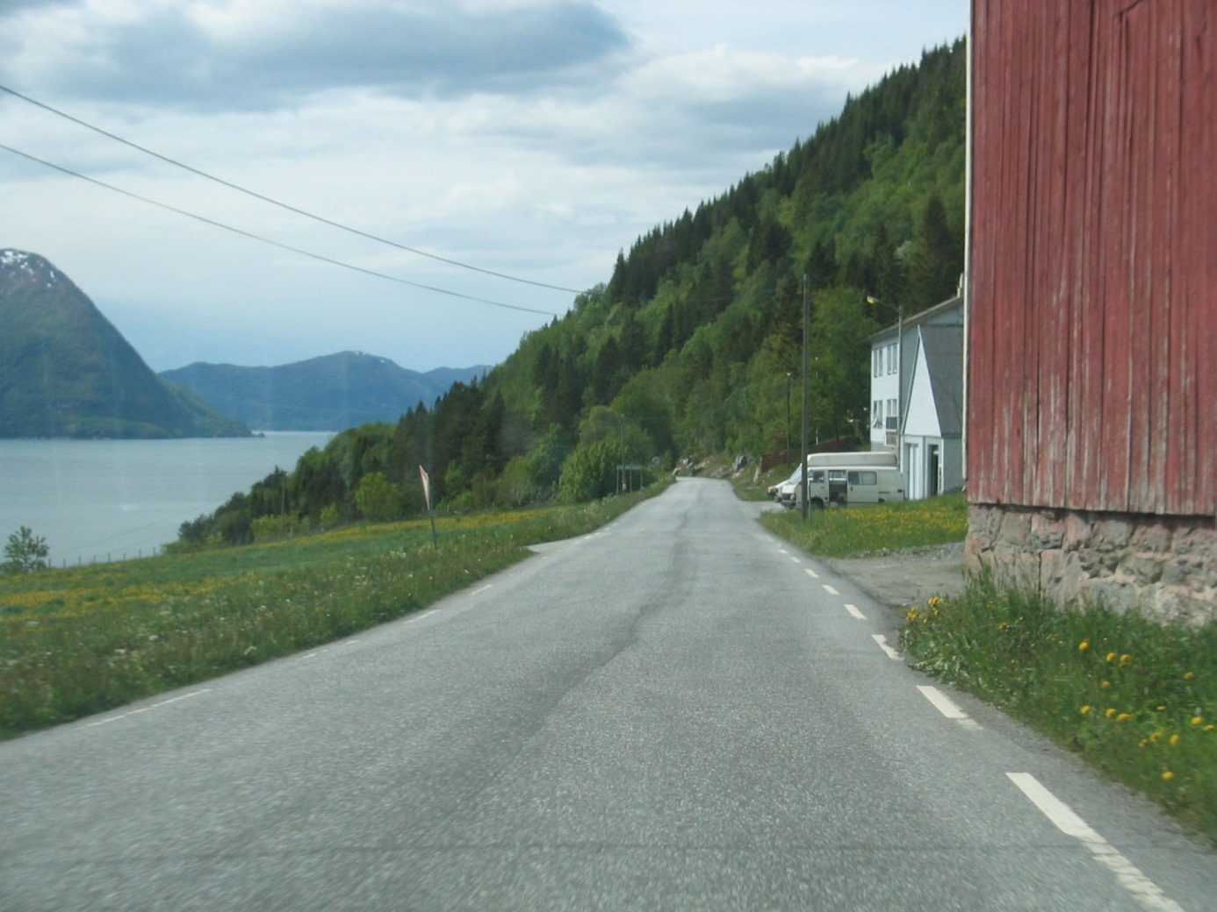
Hva ser du?
Notes:
Se på bildet i ett minutt- hva ser du?
Diskuter med sidepersonen i ett minutt.
Del i plenum.
Hva styrer fartsvalget ditt? (Forventningene dine og selvfølgelig trafikkreglene.)
Hva forteller reglene om dette?
Veitrafikklovens § 6 om Fartsregler
Fører av kjøretøy skal avpasse farten etter sted, føre-, sikt- og trafikkforholdene slik at det ikke kan oppstå fare eller voldes ulempe for andre, og slik at annen trafikk blir minst mulig hindret eller forstyrret. Føreren skal alltid ha fullt herredømme over kjøretøyet.
Trafikkreglenes § 13- Særlige bestemmelser om kjørefarten
1. Kjørende må kunne stanse på den vegstrekning som den kjørende har oversikt over, og foran enhver påregnelig hindring.
Hva er en påregnelig hindring? Spørsmål i plenum.

Slide 11
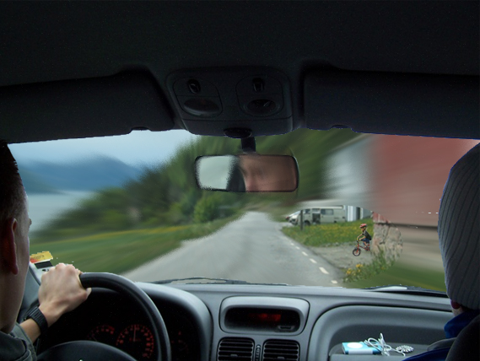
Du må kunne stanse foran enhver påregnelig hindring
Notes:
Fartsvalget styres av dine forventninger.
Ta stilling til og diskuter følgende utsagn:
-Jeg skal stanse hvis det kommer noen.
-Jeg skal stanse fordi det kommer noen.
Spørsmål i plenum: Hvilken forskjell er det på innstillingen, -hvis det kommer noen, og innstillingen, -fordi det kommer noen?
Moralen er: Hvis du vet at det kommer noen vil din fartstilpasning være vesentlig tydeligere. Din beregning av bremselengden kan være et av dine bidrag.
Dette er utgangspunktet for første øvelse.

Slide 12

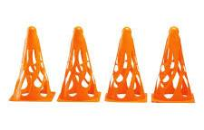
40 m
Stans
Øvelse 1:
Med normalbrems, stanse på 40 m
Med nødbrems, stanse på 40 meter
Velg fart selv- start bremsing ved kjegler
Notes:
Spørsmål til deltagerne. La de få 1 minutt på egenhånd, deretter 1 minutt i plenum.
Hva er normalbrems?
Hva er nødbrems?
Øvelse 1
Ved å ta utgangspunkt i de to forrige lysarkene vil denne oppgaven, nemlig det å beregne hastigheten med påfølgende bremselengde inn mot et antatt stoppepunkt, både ved nødbrems og normalbrems, kunne forsterke deltagerens forståelse av vanskeligheten med å beregne hastigheten.
I hvilken grad lyktes du med oppgaven? Dette betyr, hvor mange ganger måtte du forsøke før du stoppet ved stansepunktet. Og hvor mange forsøk får vi egentlig???

Slide 13
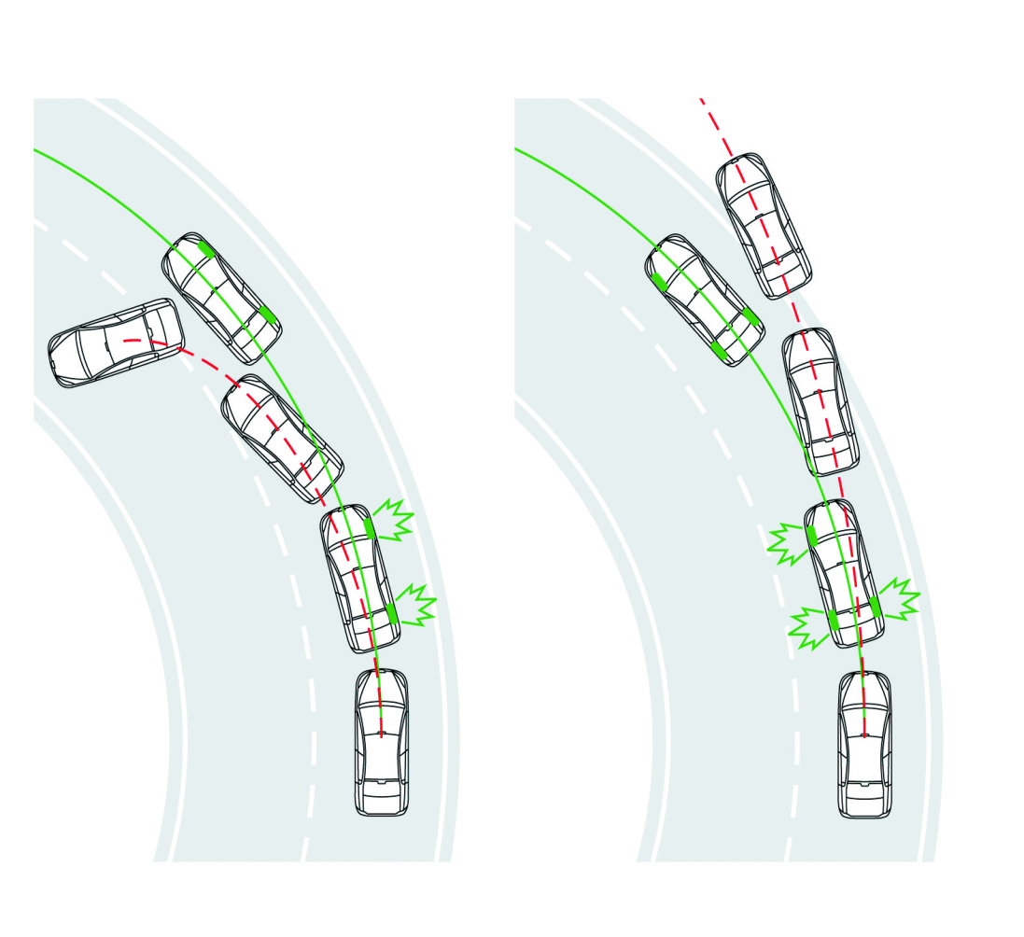
Førerstøttesystemer (ADAS)
Hvilke førerstøttesystemer kjenner du til?
Hva kan førerstøttesystemene bidra med?
Hvordan kan du hjelpe førerstøttesystemene?
Notes:
1 minutt alene
1 minutt med sidemannen
Del i plenum
Har deltagerne oversikt over hvilke systemer de har og hvilket forhold de har til disse?
Er det et aktivt eller passivt forhold og hvor mye vet de om hva disse bidrar med?
Her kan det være store forskjeller blant deltagerne.
Neste lysbilde- kort introduksjon og oversikt over noen av dagens førerstøttesystemer

Slide 14
Førerstøttesystemer (ADAS) per idag
ABS-bremser: Blokkeringsfrie bremser
Blokkeringsfrie bremser og dets sensorer/dioder er grunnlaget for mange av de andre førerstøttesystemene.
ASR/Antispinn: Hindrer hjulspinn. Reduserer motoreffekt og/eller bremser
ESP: Reduserer rotasjon ved skrens. Benytter seg av sensorene i ABS- og ASR-systemet, men har i tillegg sensorer som registrerer rotasjon og rattutslag
Adaptiv cruisecontrol, filholderassistent, AEB, blindsonevarsler, trøtthetsvarsler, adaptiv lysteknologi, parkeringsassistent, head- up display, bakkestart- hjelp..
Notes:
Effekt på trafikksikkerhet
• Automatisk nødbrems kan redusere påkjørsler bakfra med over 50 %.
• Filholderassistent reduserer ulykker med ca. 19 %.
• Trøtthetsvarsler gir ca. 14 % reduksjon i ulykker.
• Cruisekontroll (gammeldags) kan faktisk øke risikoen med ca. 12 %, mens adaptiv versjon er tryggere. Hvorfor? Den tar ikke hensyn til bilen foran!!!!!
Utfordringer
• Overdreven tillit til systemene kan føre til uoppmerksomhet.
• Systemene varierer mellom bilmerker, noe som skaper behov for standardisering og opplæring.
• Fra 2024 er flere systemer (AEB, ISA intelligent fartsmåler (via kamera eller kartdata), trøtthetsvarsling) obligatoriske i nye biler i EU. Studier viser at ISA kan redusere dødsulykker med opptil 20 % og alvorlige skader med 30 %.

Slide 15

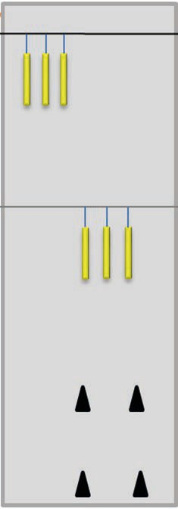
Øvelse 2:
HMS- kjørekurs på
bane
Sving
Oppgave 1: Finn trygg fart ............. km/t
Oppgave 2: Finn grensen for
når det ikke oppleves som trygt ............. km/t
Oppgave 3: Velg en hastighet hvor bilens førestøtteteknologi griper inn i kjøringen? ............. km/t
Rett strekning
Oppgave 1: Velg bremsetidspunkt senere enn det du gjorde i øvelse 1..
Hvordan opplevde du bilens styrbarhet med ABS-innslag?
-------------------------------------------------------------------------------------------------------------------------------
Hvordan bør styringen foregå for å få best mulig resultat?
-------------------------------------------------------------------------------------------------------------------------------
-------------------------------------------------------------------------------------------------------------------------------
-
15
Notes:
Vær tydelig når du presenterer oppgaven!
Det kan ofte være nødvendig å presisere hva man legger i «trygg fart», hva som er grensen, og hva som skal til før systemet trer i kraft.
Oppfølgingsspørsmål bør være:
-Hvordan opplevde du bilens styrbarhet? Deltageren bør her komme frem til hva kjøretøyet ueltbidro med.
-Hva kan du bidra med for at styringen skal virke optimalt? Personliggjøring skaper mer vilje!

Slide 16
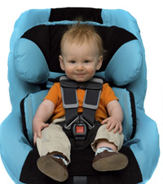
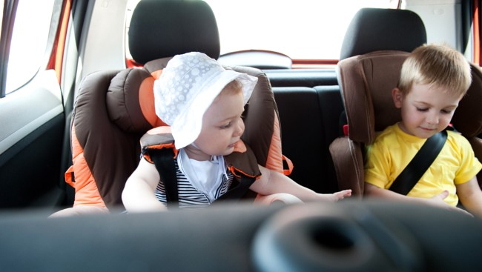
Personlig verneutstyr
Bilbeltet
Den enkeltoppfinnelsen som redder flest menneskeliv i trafikken
Barnesete
Avgjørende med bakovervendt barnesete de 3-5 første årene
Notes:
Øvelse i Sikkerhetshallen: Sikkerhetshallen/ Bråstoppen med bade- vekter.
Bråstopp først uten forklaring annet enn at deltagerne skal på biltur. Fokus er energi og hvor denne kjennes best. Noen sier at det kjennes godt andre sier at de får vondt. Hvordan tror de det føles i 40- 60- 80 km/ t?. Frivillig, men hvordan allikevel skape forståelse gjennom opplevelse? La de få sette seg i setet med beltet på, trekk i føttene lett mot deg og så vekter etterpå. La deltagerne få fortelle hva de tror kan skje.
Bilbeltebruken i Norge ligger på ca. 95 %
Nær 45 % av de drepte i trafikken har ikke belte på
Kollidere i 50 km/t tilsvarer å hoppe fra 10 m
Bruk det riktig
Alle MÅ lære å bruke SIN stol riktig, kontakt utsalgsted.
I Norge er vi flinke til å sikre barna våre.
Men forskning viser at ca. 50% sikres feil. Det slurves.
Kun 41 % av småbarnsforeldre i Norge kan reglene for sikring av barn i bil. Mange tror barnet kan sitte uten sikring tidligere enn loven tillater.
• Regelen: Barn skal bruke godkjent sikringsutstyr til 150 cm, og minimum til 135 cm hvis utstyr ikke er tilgjengelig.
Bruk av bakovervendt sete
• 78 % av ettåringer sitter bakovervendt, men andelen faller til 41 % for toåringer og 11 % for treåringer.
• Bakovervendt sikring gir betydelig lavere risiko for nakkeskader enn forovervendt.
Barn som er korrekt sikret har 65 % lavere risiko for skade enn usikrede barn. For barn under to år er reduksjonen 88 %.
• Baksetet gir i snitt 25 % lavere skaderisiko enn forsetet, og for barn under to år er forskjellen 70 % lavere risiko.
🔍 Langtidstrend
• Antall barn under 10 år som ble skadd eller drept i bilulykker i Norge har gått ned med 67 % fra 2001–2010 til 2011–2021.
Et eksempel fra virkeligheten:
Frontulykke i ca. 90 km/t mot lastebil.
Mor og 2 barn i baksetet i bakovervendte barnestoler.
Mor: Drept momentant
Barn 1: Helt uskadd. Satt optimalt sikret slik som barnet i blått sete (beskriv beltet)
Barn 2 Alvorlig skadd. Beltene var ikke stramme nok, slik som jenta med hvit hatt.
Barnets skled mellombeltstroppene, slo hodet i mors hodestøtte, ble slengt fremover
og slo hodet i bøylen til barnesetet.
Barnesetet = opplæring og nøye bruk = meget trygt barn.

Slide 17



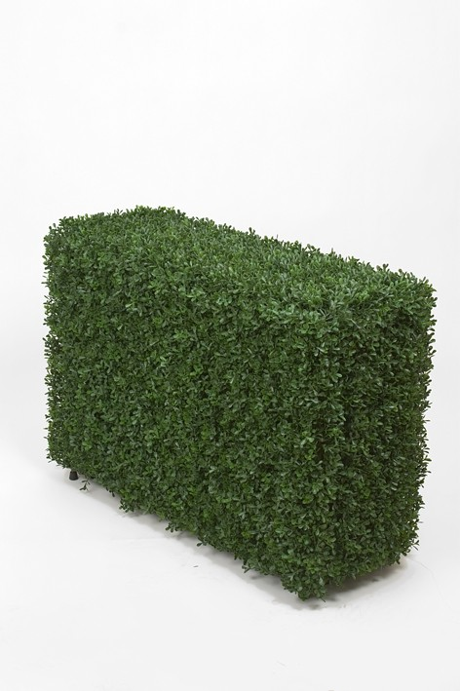

Hvilket forhold har du til en fartsøkning på 10 km/ t?
Tenk deg at du kommer kjørende i 30 km/t
Ca. 38 km/t
Dagen etter kommer du i 40 km/t
Klarer du å stoppe for lille Ole?
Hvis ikke, hvilken fart treffer du han med??
Ut bak buss
Notes:
Hvilket forhold har du til en fartsøkning på 10 kilometer i timen? Sparer vi tid, hvordan blir energien, hvor mye øker bremselengden osv?
Som vi har erfart, er det krevende å beregne presist, selv her på en lukket kjent bane med definerte oppgaver.
Du kommer kjørende i 30 km/t på sommerføre.
Du har 1 sek. Reaksjonstid, … og ca. 13 m foran deg løper et barn ut. Hva skjer da?
KLIKK: Du vil kunne stanse helt.
KLIKK: Hva om du kom i 40 km/t?
KLIKK: Du vil treffe i mellom 37 og 38 km/t !! Så stor betydning har farten i en reell faresituasjon.
FILM: Barn ut bak buss
Formel på bremselengde:
V²
2xgxf (V = fart i m/s, g = tyngdens akselerasjon (9,8 m/s², f = friksjonskoeffisient (veggrep)
For å beregne Stopplenge må en legge til reaksjonslengden.
Den varierer jo veldig, men i eksempelet er den på 1 sekund.
40 km/t = 40 000 m / 3 600 sekunder : 11, 11 m (40/3,6)
33 km/t = 30 000m / 3 600 sekunder : 8,33 m (30/3,6)

Slide 18
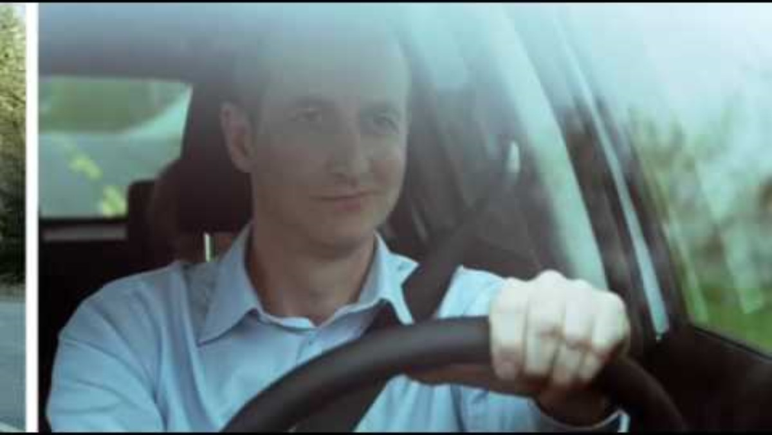
Notes:
Hvilket forhold har du til 10 km/ t?
Hvor nøye er du med å ikke kjøre 10 km/ t for fort?
Hvor bevisst er du med å kjøre 10 km/ t saktere fordi du kjenner til bakgrunnen for forskjellen?

Slide 19
Oppsummering
Hva har du opplevd idag?
Hva har du erfart idag?
Notes:
Opplevelser idag
Erfaringer idag?
Hvordan kan disse opplevelsene og erfaringene bidra til at ulykker unngås?
Avgjørende at deltagerne omfavner opplevelsene og kunnskapen i disse.

Slide 20
Spørsmål?
Takk for idag og god tur hjem ☺

